Slide 1
Моделирование РОЗ в МБОУ СОШ с. Горячие Ключи
Будущее нельзя предвидеть, но его можно изобрести.
Д.Габор
Второй этап реализации проекта инновационной деятельности

Slide 2
РЕКРЕАЦИОННАЯ ФУНКЦИЯ ОБРАЗОВАНИЯ –
круг задач по содействию содержательному времяпрепровождению в часы досуга; реализуется посредством мероприятий, сочетающих отдых, развлечения и расширение познаний в интересующих людей областях. Термин относится и к неформальному образованию.
https://academic.ru/

Slide 3
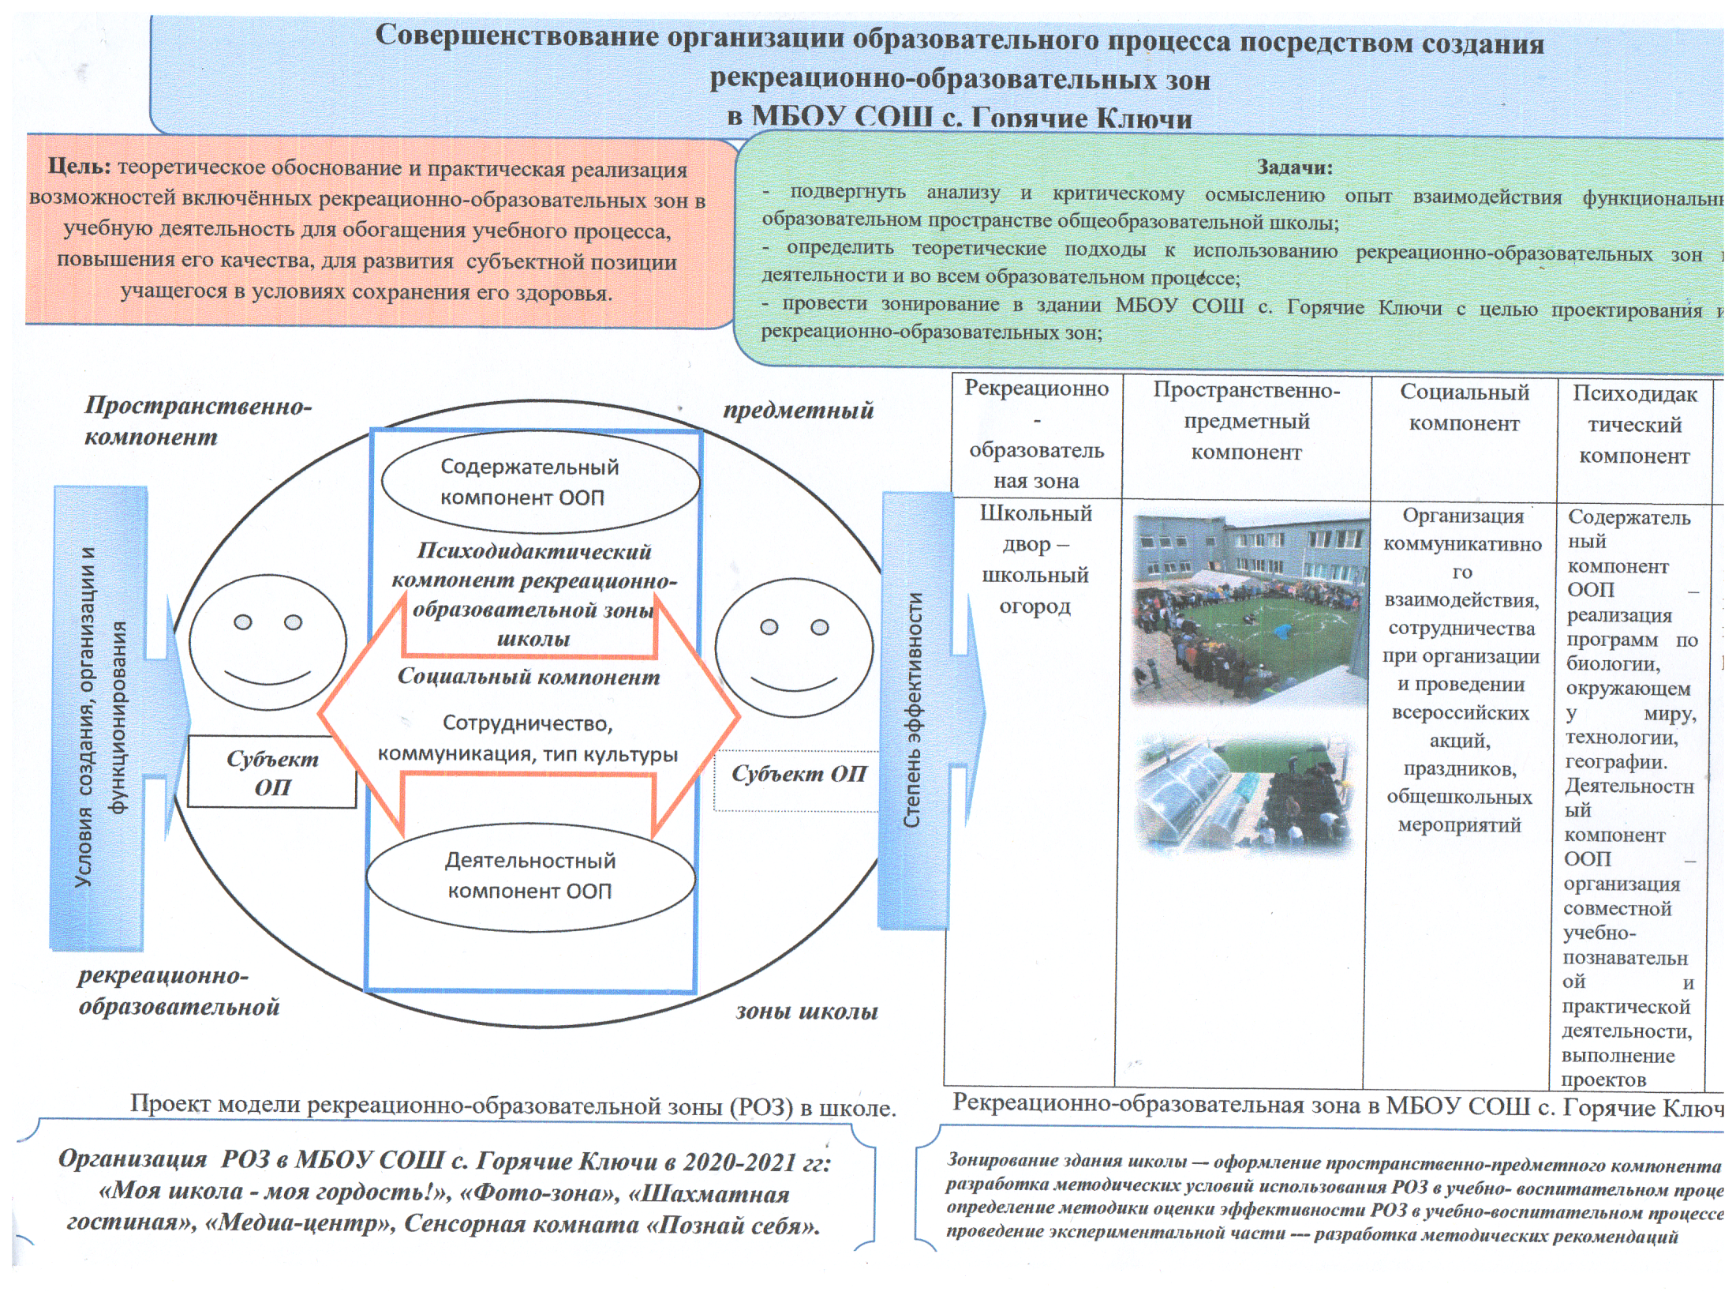

Slide 4
Показатели школьной мотивации обучающихся в МБОУ СОШ с. Горячие Ключи (сентябрь 2020 года)

Slide 5
Оценка пространственно-предметного компонента образовательной среды МБОУ СОШ с. Горячие Ключи

Slide 6
Оценка социального (коммуникативного) компонента образовательной среды МБОУ СОШ с. Горячие Ключи

Slide 7
Оценка психодидактического (технологического) компонента образовательной среды МБОУ СОШ с. Горячие Ключи

Slide 8
Моделирование рекреационно-образовательных зон в МБОУ СОШ с. Горячие Ключи это педагогически организованная деятельность, где «точка взаимопроникновения» пространственно-предметного, социального, психо-дидактического (технологического) компонентов образовательной среды и субъекта образовательного процесса как «зона развивающих возможностей» способствует повышению эффективности всего образовательного процесса

Slide 9
Тема раздела учебного курса (урока) | РОЗ и объекты (пространственно-предметный компонент) | Функциональная роль в изучении школьного предмета, раздела, урока | Содержательный компонент | Деятельностный компонент | Запланированный (возможный) эффект

Slide 10
Предложения в решение педагогического совета:
Утвердить состав инновационной группы педагогов
Создание конструктора уроков и комплекта диагностических материалов для определения видов образовательной деятельности по предметам учебного плана с включением РОЗ образовательной среды школы.
Разработать календарно-тематическое планирование с учетом включения РОЗ в образовательный процесс; сценарии и технологические карты уроков.

Slide 11
Апробация уроков и внеурочных занятий с включением РОЗ в соответствии с содержательным и организационным разделами образовательной программы в соответствии с ФГОС НОО и ФГОС ООО в 2021-2022 учебном году.
Проведение диагностики образовательной среды школы среди обучающихся, педагогов и родителей по методике Ясвина В.А.
Разработать новые проекты оснащения РОЗ
В 2021 -2022учебном году организация и проведение методического семинара по теоретическим подходам к зонированию образовательной среды школы, созданию и включению РОЗ в образовательный процесс как форма обобщения промежуточного опыта деятельности площадки на школьном и муниципальном уровнях.
Разработка и публикация методических рекомендаций в 2022 году.

Slide 12
Спасибо за работу!

